Slide 1
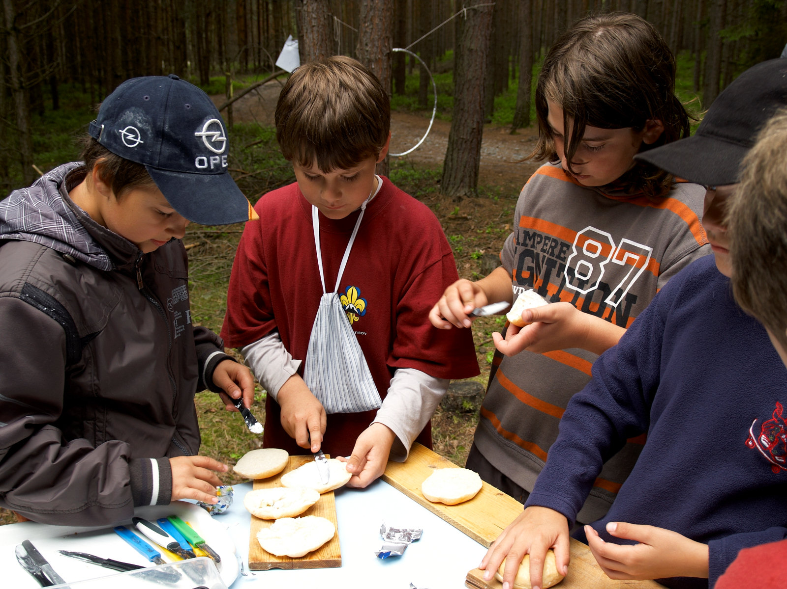
Volební program 2011 - 2014
Jerry a Slůně
Krajský sněm 2011
15. ledna 2011
radnice, nám. Dr. E. Beneše, Liberec
www.skautlib.cz | info@skautlib.cz

Slide 2
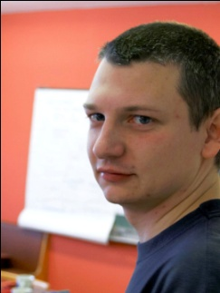
Kandidáti na předsedu a místopředsedu KRJ
Kandidát na předsedu KRJ | Bc. Ondřej Peřina - Jerry
místo působení: 1. středisko „JEŠTĚD“ Liberec
věk: 27 let | v Junáku: od roku 1990
skautské vzdělání:
čekatelská zkouška (1999), vůdcovská zkouška (2000),
manažerská zkouška (2010)
dosavadní skautská činnost:
  vedoucí skautského oddílu (2000 až 2002)
  zástupce vedoucího střediska a organizační zpravodaj (2001 až 2003)
  vedoucí 1. střediska „JEŠTĚD“ Liberec (2003 až 2008)
  tajemník Krajské rady Junáka Libereckého kraje (2007 až 2008)
  předseda Krajské rady Junáka Libereckého kraje (od 2008)
  člen infoodboru VRJ a vedoucí projektu skautIS (od 2009)
civilní život:
  student Technické Univerzity v Liberci
  (Fakulta mechatroniky, informatiky a mezioborových studií)
  učitel informatiky (na základní škole v Liberci) + podnikatel (programování aplikací)

Slide 3
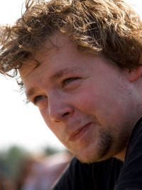
Kandidáti na předsedu a místopředsedu KRJ
Kandidát na místopředsedu KRJ | Petr Hozák - Slůně
místo působení: 5. přístav „RALSKO“ Mimoň
věk: 22 let | v Junáku: od roku 1998
skautské vzdělání:
čekatelská zkouška (2003), vůdcovská zkouška (2007)
dosavadní skautská činnost:
  vedoucí skautského oddílu (od 2007)
  tajemník střediska (2008 až 2009)
  zástupce vedoucího 5. přístavu „RALSKO“ Mimoň (2009 až 2010)
  zahraniční zpravodaj junáckého Libereckého kraje (od 2008)
civilní život:
  student Technické Univerzity v Liberci
  (Fakulta přírodovědně-humanitní a pedagogická)
  grafik

Slide 4
Cílové oblasti kandidátů pro směřování kraje
Cílové oblasti
kvalitní složení a vážnost KRJ
přímá podpora středisek a osobní kontakt
servis pro střediska
vzdělávání činovníků
(včetně pořádání čekatelského, vůdcovského a zdravotnického kurzu)
roveři a rangers (roverky)
hospodaření a fundraising
(doplnění pevných termínů grantů pro pro NOJ)
státní správa a samospráva
(snaha o získání „vlivu“ na kraji a městech)
propagace Junáka a jeho akcí
chata Seleška jako kvalitní základna + kvalitní zázemí KRJ

Slide 5
Složení a fungování orgánů kraje
Volená krajská rada
plně podporujeme současné početní zastoupení středisek a okresů
ve volené krajské radě
i nadále chceme, aby se KRJ scházela přibližně každé 2 měsíce
aby určovala dlouhodobé cíle a směřování kraje,
rozhodovala v klíčových otázkách
Revizní komise
rádi bychom, pokud by RK začala kontrolovat a pomáhat i v NOJ
Skupina Seleška
musí co nejlépe zajišťovat chod základny a starat se o její rozvoj
Setkávání vedení středisek s krajem
snaha o vytvoření poradního orgánu kraje složeného z vedoucích
a zástupců středisek – víkendové setkání jednou za rok

Slide 6
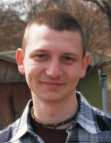
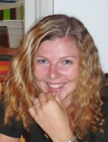
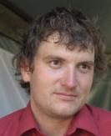
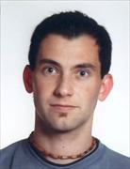
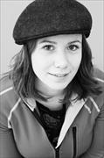
Složení a fungování orgánů kraje
Tým zpravodajů
 | předseda + program a výchova Ondřej Peřina – Jerry středisko „JEŠTĚD“ Liberec zkušenosti: předseda KRJ, manažer skautISu tým zpravodajů: ano, zodpovídá za něj |  | místopředseda + zahraničí Petr Hozák – Slůně přístav „RALSKO“ Mimoň zkušenosti: zpravodaj KRJ, zást. vůdce střed. tým zpravodajů: ano, člen | ? | asistent(ka) předsedy hledáme vhodnou osobu vypsané „výběrové řízení“ tým zpravodajů: není členem, pouze asistentem
 | hospodářský zpravodaj Tereza Peřinová – Andílek středisko „JEŠTĚD“ Liberec zkušenosti: hospodář a fundraiser KRJ tým zpravodajů: ano, člen |  | zpravodaj pro vzdělávání Jiří Šolc – Focman středisko „ŠTIKA“ Turnov zkušenosti: zkušební komise, člen OVČINu tým zpravodajů: ano, člen |  | zpravodaj pro R+R Michal Přikryl – Hroch středisko „JILM“ Jilemnice zkušenosti: vedoucí RS kmene a R&R akcí tým zpravodajů: ano, člen
 | zpravodaj pro legislativu Jan Berki – Hubert středisko „MUSTANG“ Liberec zkušenosti: místopředseda KRJ, člen NJ tým zpravodajů: ano, člen |  | mediální zpravodaj Lucie Kolischová – Kulíšek středisko „JEŠTĚD“ Liberec zkušenosti: zpravodaj KRJ, člen P.R. odboru tým zpravodajů: ano, člen |  | zástupce kraje v NJ Kryštof Pilnáček – Kryšot středisko „MUSTANG“ Liberec zkušenosti: člen NJ, vedoucí oddílu tým zpravodajů: ano, člen

Slide 7
Nejbližší plány
Organizační kroky v nejbližší době
svolání prvního zasedání volené KRJ + jmenování zpravodajů
schválení plánu činnosti a krajského rozpočtu na rok 2011
dobré zastupování kraje na VSJ 2011 a na setkání krajů s VRJ
vyřešení situace s pozemky chaty Seleška
zahájení práce na plnění volebního programu
zahájení návštěv předsedy KRJ ve střediscích
Akce, vzdělávání, personalistika
dokončení vůdcovského kurzu + ZZA 2011 a koncepce vzdělávání
zahájení práce týmu pro rovery a rangers
vyřešení pořádání Svojsíkova závodu 2011
uspořádání krajského setkání vůdců
víkendové setkání vedoucích středisek – poradní orgán KRJ

Slide 8


Nejbližší plány
Internetové stránky a obraz skautů v kraji
spuštění nového webu, který bude skutečným centrem skautingu
aktivní práce na propagaci značky skautlib.cz a dobrého jména Junáka

Slide 9
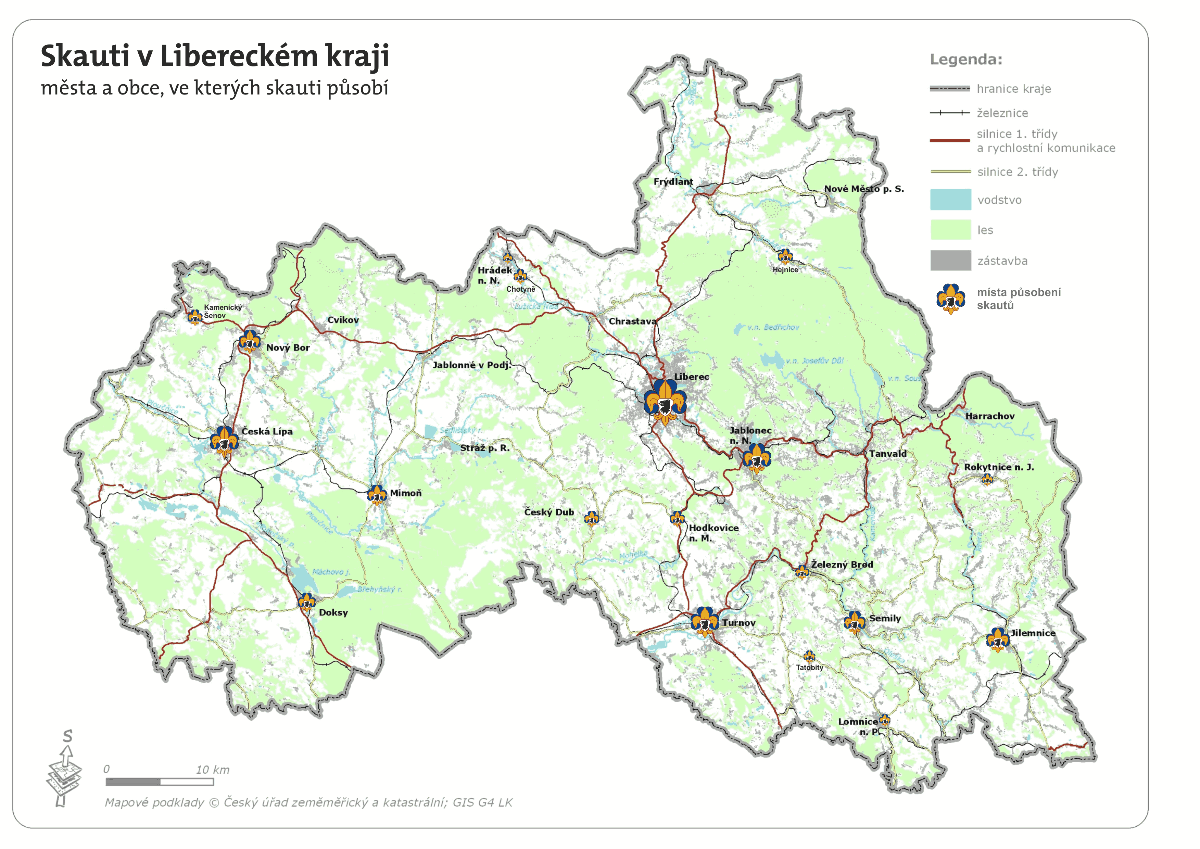
Liberecký kraj

Slide 10

Děkuji za pozornost
Prostor pro dotazy a diskuzi
www.skautlib.cz | info@skautlib.cz

